Slide 1
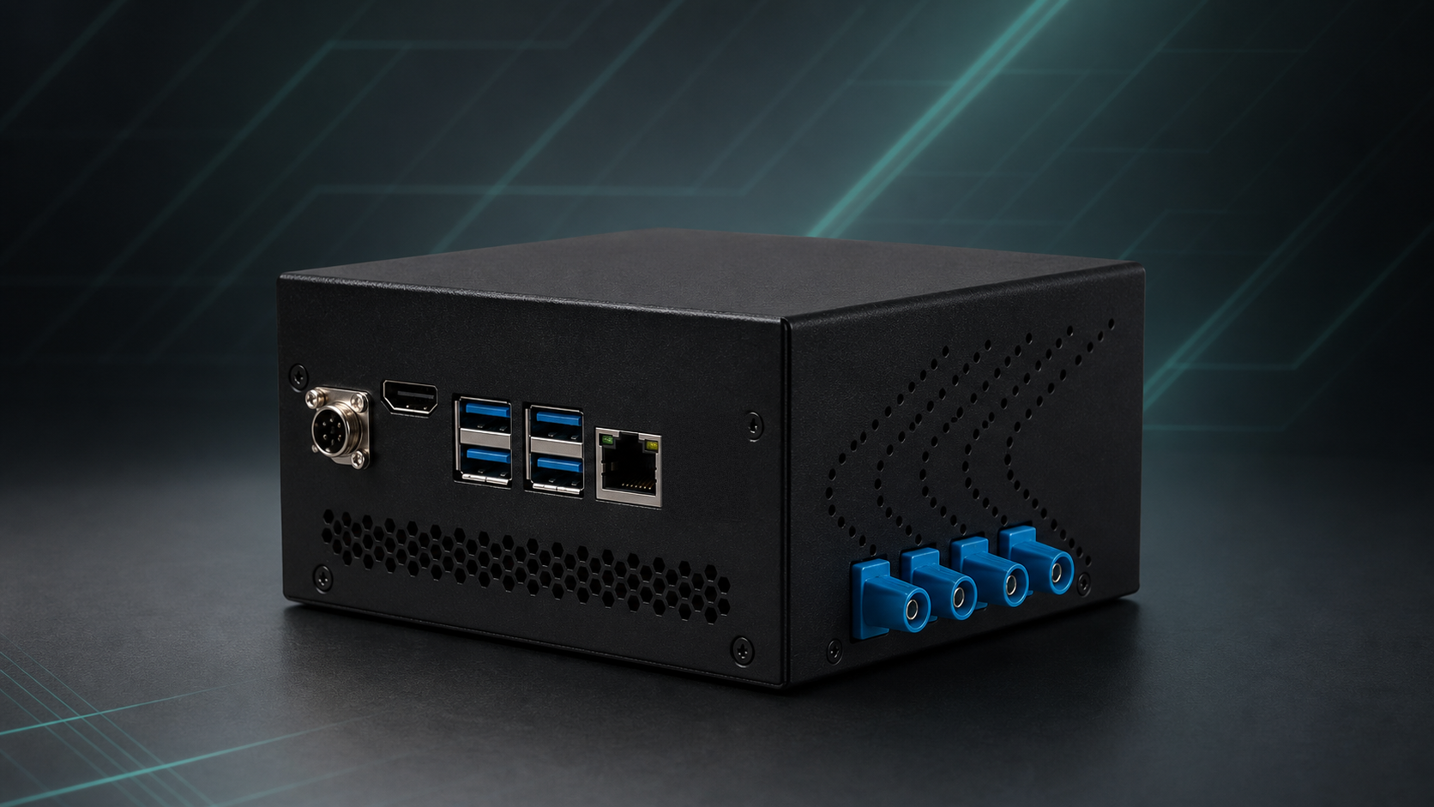
XAI-NA8-GMSL
NVIDIA Jetson Orin Nano / Orin NX
4 路 GMSL Edge AI Vision Computer
多鏡頭 AI 影像分析、無人載具與產品開發驗證用緊湊型工業電腦
67 TOPS
4 x GMSL
Upgradeable
Product photo and specifications supplied by Xensor
01

Slide 2
PRODUCT POSITIONING
把 Jetson Orin 放進可部署的多鏡頭邊緣設備
XAI-NA8-GMSL 的核心定位，是把 Jetson Orin Nano 的 AI 算力、4 路 GMSL 攝影機輸入與基本工業 I/O 整合成單一邊緣端主機。
Camera-first
Edge AI ready
Upgradeable
4 x GMSL 適合車載、機器人或多視角影像擷取，讓 AI 推論直接靠近感測器。
以 Orin Nano 8GB 作為基礎版本，支援 Super Mode，最高 67 TOPS。
可升級 Orin NX 8GB / 16GB，面對更複雜模型或多 pipeline 應用時保留算力空間。
User supplied product material; NVIDIA public product information
02

Slide 3
KEY HIGHLIGHTS
產品亮點集中在算力、影像輸入與現場連接
AI Performance
Camera Input
Power Input
Upgrade Path
67
4
12-24
NX
TOPS with Orin Nano 8GB Super Mode
GMSL channels for multi-camera vision
DC input for field equipment
8GB / 16GB module option
I/O for prototyping
Multi-sensor AI
Compact deployment
USB 3.2 x 4, GbE LAN x 1, HDMI x 1, CAN FD x 1。
可用於同步多鏡頭感知、影像辨識、物件偵測與現場決策。
小型黑色金屬機殼，適合嵌入車載、機器或實驗平台。
User supplied product material; NVIDIA public product information
03

Slide 4

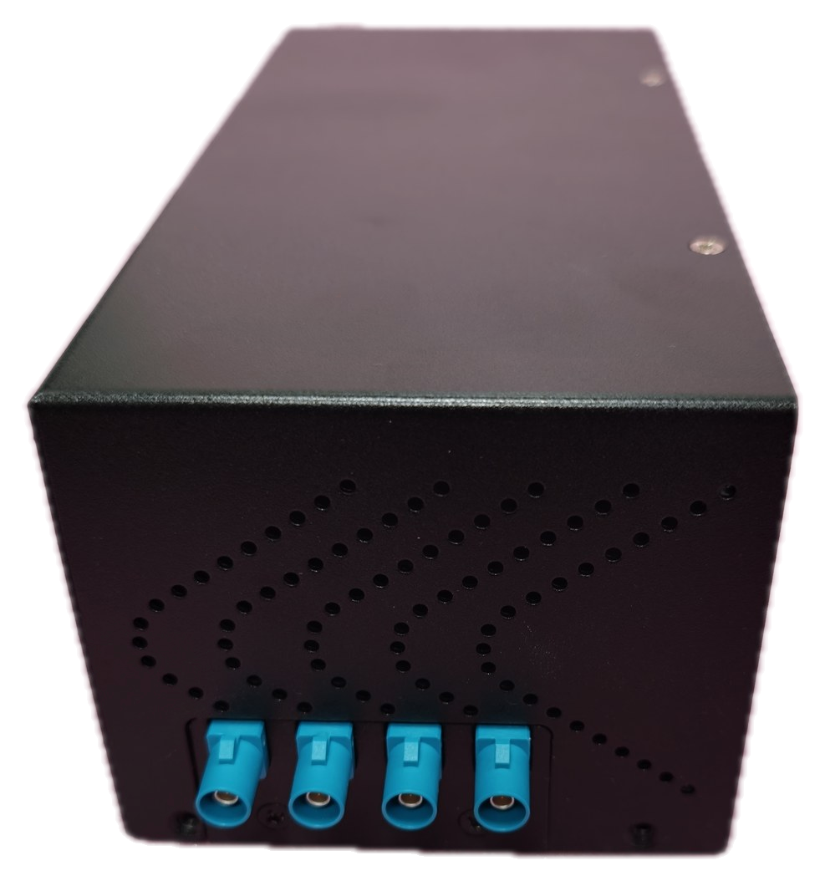
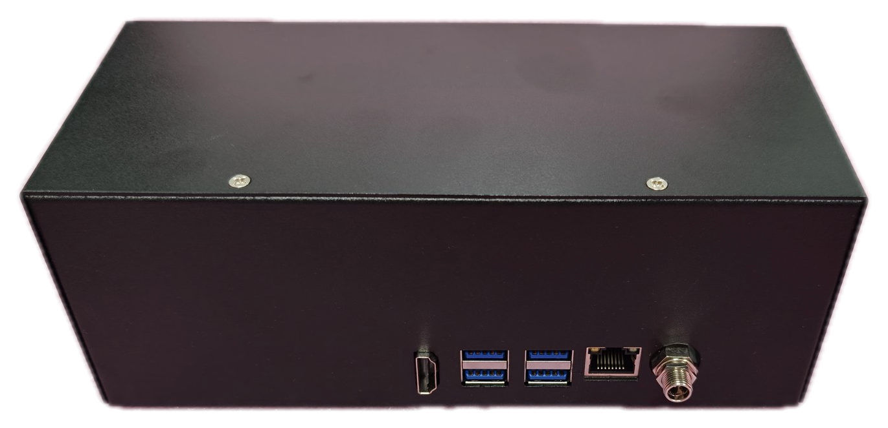
PHYSICAL I/O
實機 I/O：前端連接與 4 路 GMSL 側面輸入
HDMI / USB 3.2 / GbE / 電源接口
4 x GMSL Camera Inputs
照片顯示為樣機外觀；量產標籤與精確接口定義可在後續資料表補齊。
Product photos supplied by Xensor
04

Slide 5
JETSON ORIN COMPUTE
同一產品線可從 Nano 起步，向 Orin NX 擴充
Module | AI Performance | Memory | CPU | Power / Note
Orin Nano 8GB | 67 INT8 TOPS | 8GB LPDDR5, 102 GB/s | 6-core Arm Cortex-A78AE | 7-25W, baseline
Orin NX 8GB | 117 INT8 TOPS | 8GB LPDDR5 | 6-core Cortex-A78AE | Upgrade option
Orin NX 16GB | 157 INT8 TOPS | 16GB LPDDR5 | 8-core Cortex-A78AE | Higher model capacity
升級意義
設計提醒
Nano 版本適合入門與成本敏感產品；NX 版本適合多模型、多相機或更高 FPS 需求。
XAI-NA8-GMSL 可升級空間已列入產品定位；正式規格需確認熱設計與電源餘裕。
NVIDIA Jetson Orin public specs and supplied datasheets
05

Slide 6
EDGE AI ARCHITECTURE
多鏡頭資料在邊緣端完成推論與控制回饋
4 x GMSL Cameras
XAI-NA8-GMSL
AI Workloads
Control / Network
車載或機器視角輸入
Orin Nano / NX 執行 AI 推論
偵測、分類、追蹤
VLM / 生成式 AI
CAN FD / GbE
USB / HDMI 輸出
核心好處：降低上雲延遲與頻寬壓力，讓影像判斷在設備端直接完成。
適合需要即時反應、現場封閉網路、或資料不便離開設備的應用。
User supplied product material; NVIDIA public product information
06

Slide 7
MARKET APPLICATIONS
Jetson Orin 市場應用以實體 AI 與 Vision AI 為主
Robotics
Vision AI
製造、零售、農業、物流、醫療機器人感知
智慧交通、工廠檢測、醫療與 IoT 影像分析
Industrial AI
Autonomous Machines
產線瑕疵檢測、人機安全、設備狀態辨識
AGV/AMR、無人機、移動平台即時感知
Generative AI Edge
Education / R&D
VLM、Vision Transformer、現場多模態互動
學校實驗、PoC、模型部署與新產品驗證
NVIDIA Jetson Orin and Orin Nano Super public application pages
07

Slide 8
TARGET SCENARIOS
XAI-NA8-GMSL 的初期目標場景
無人搬運車 / AMR
無人機
AI 影像分析
多鏡頭環境感知、物件偵測、路徑周邊安全判斷。
低功耗邊緣推論，降低通訊延遲與回傳影像壓力。
4 路 GMSL 輸入支援多視角機器視覺與即時事件偵測。
學校實驗套件
新產品開發驗證
Jetson 生態與 CUDA / TensorRT / JetPack，適合教學專題。
快速驗證相機、模型、I/O 與場域流程。
Initial applications supplied by Xensor; market mapping based on NVIDIA public pages
08

Slide 9
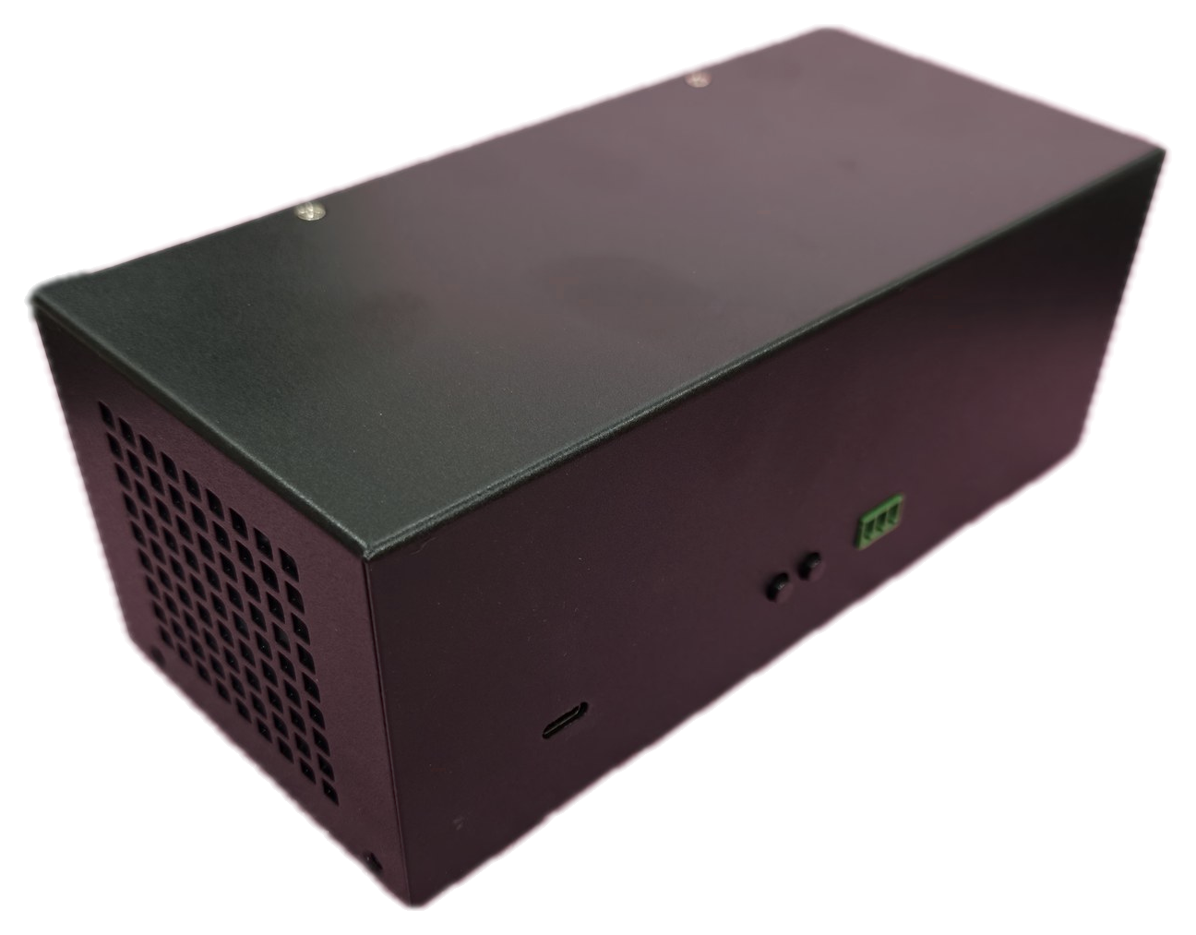
CUSTOMER VALUE
對客戶的價值：把 AI 相機系統整合成一台設備
縮短整合時間
相機輸入、AI 模組、常用 I/O 已在同一平台上，適合 PoC 到小量產品化。
降低雲端依賴
影像資料在現場先推論，只回傳事件、結果或必要片段。
保留產品級擴充
從 Orin Nano 起步，再依應用需求升級到 Orin NX 8GB/16GB。
User supplied product material; NVIDIA public product information
09

Slide 10
SPECIFICATION SUMMARY
XAI-NA8-GMSL 規格摘要
Item | Specification
AI Module | NVIDIA Jetson Orin Nano 8GB, support Super Mode, up to 67 TOPS
Upgrade | NVIDIA Jetson Orin NX 8GB / 16GB option
Camera | GMSL x 4
USB | USB 3.2 x 4; 2 native Gen2 10Gbps, 2 via hub sharing 10Gbps
Network / Display | GbE LAN x 1, HDMI x 1
Control I/O | CAN FD x 1
Power | DC 12-24V input
註：GMSL 細節、相機相容性、機構尺寸、溫度與認證條件建議在正式 datasheet 補齊。
Specifications supplied by Xensor and NVIDIA datasheets
10

Slide 11
SOURCES AND VALIDATION
資料來源與待確認項目
使用資料
外部市場資料
產品規格 Word、6 張實機照片、Jetson Orin NX data sheet、Jetson Orin Nano Super Developer Kit datasheet。
NVIDIA Jetson Orin 與 Orin Nano Super 官方頁面，用於應用市場與 Orin 家族定位。
建議補齊
銷售口徑
正式 datasheet 可加入尺寸、重量、工作溫度、相機規格、GMSL serializer/deserializer、OS/JetPack 版本與認證狀態。
建議先鎖定 AGV/AMR、多鏡頭 AI vision、研發驗證與教育實驗，再依客戶場景補強相機與軟體方案。
External URLs: nvidia.com Jetson Orin; nvidia.com Jetson Orin Nano Super Developer Kit. Accessed 2026-06-18.
Traceability recorded in source-notes.txt
11

